Slide 1


VRA
HIỆP HỘI CAO SU
VIỆT NAM

Slide 2
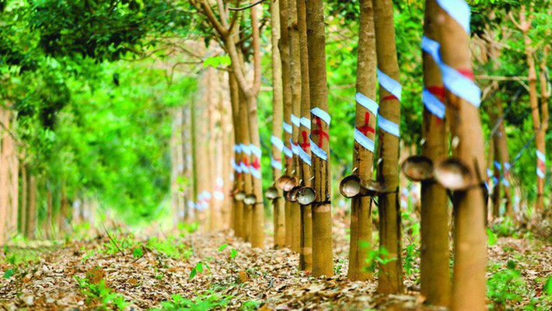
CÁC LĨNH VỰC
1. Cao su tiểu điền
2. Cao su đại điền
3. Công nghiệp
4. Gỗ cao su

